Slide 1

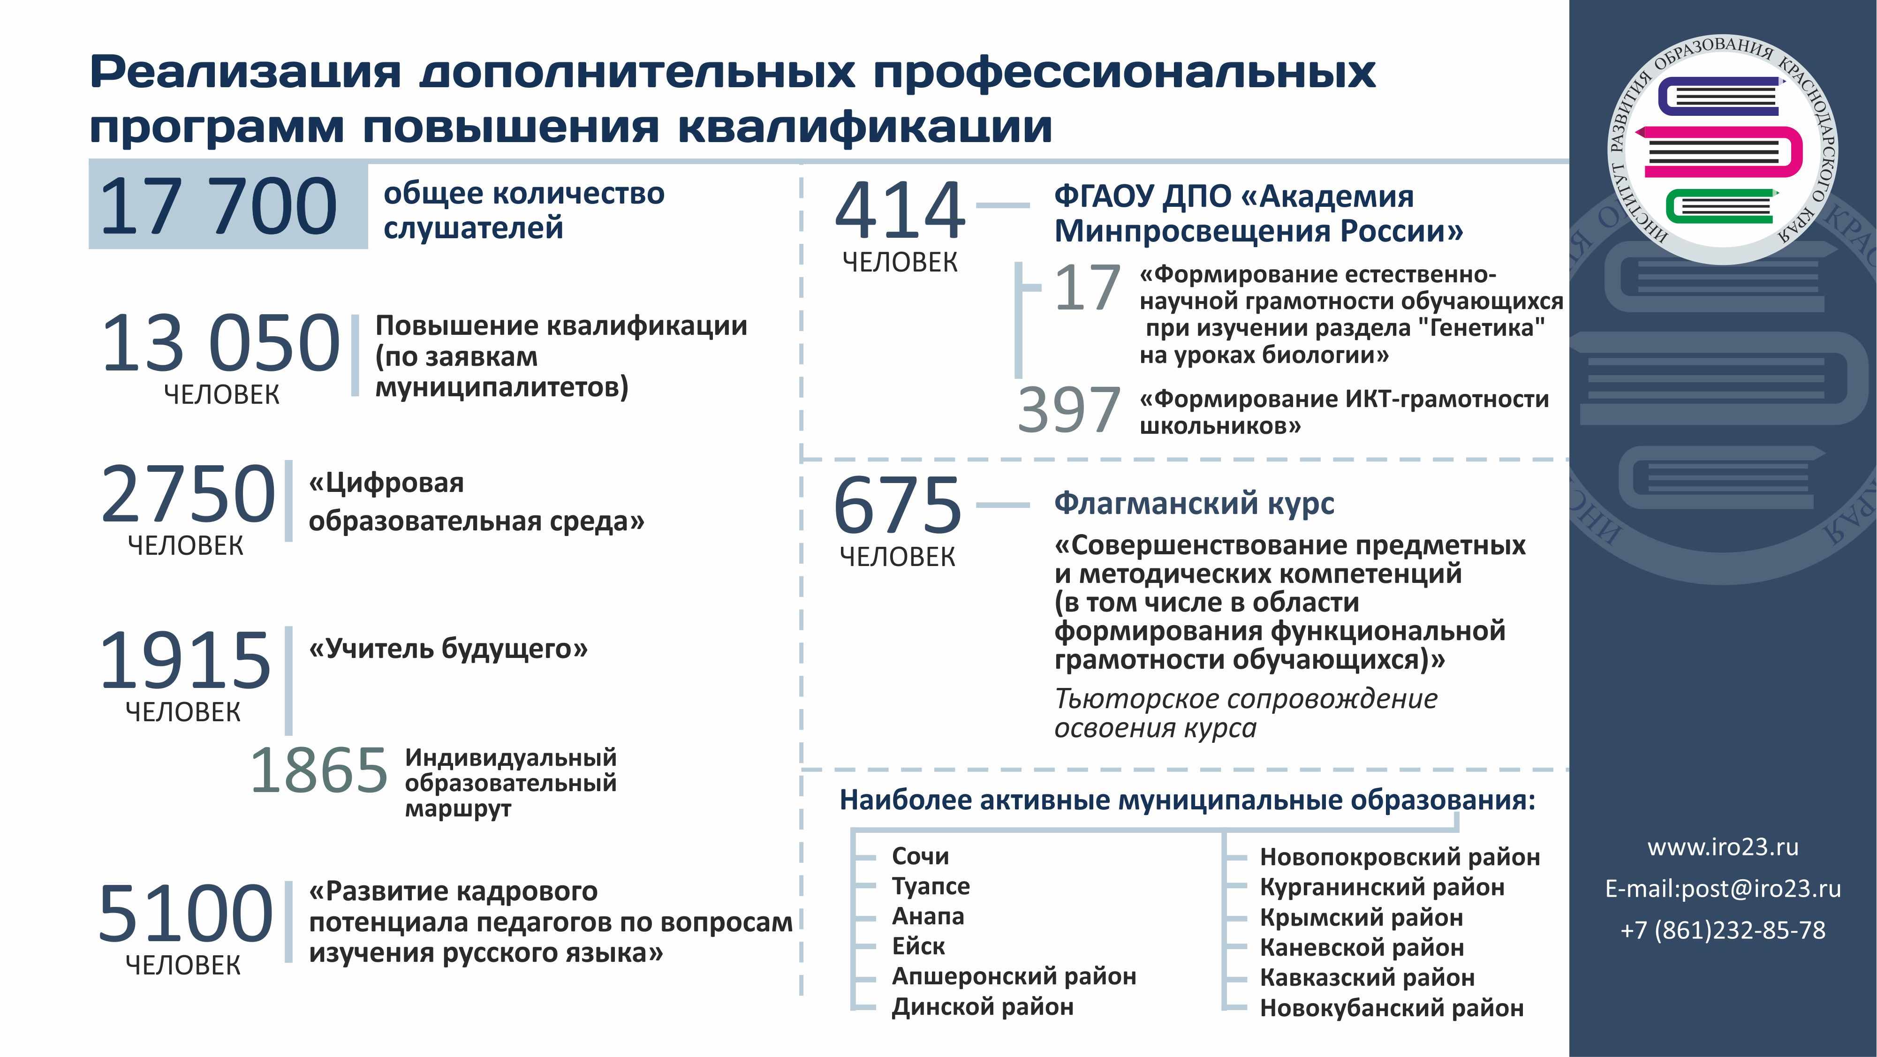

Опыт использования цифровых образовательных ресурсов и сервисов в образовательной деятельности» 18.07.2022
По результата проведенного отбора лучших педагогических практик и порядка пополнения депозитария лучших педагогических практик по использованию цифровых технологий в учебном процессе педагогическими работниками
Никонова Дарья Анатольевна
главный специалист центра непрерывного повышения профессионального мастерства педагогических работников ГБОУ ИРО Краснодарского края
Центр непрерывного повышения профессионального мастерства педагогических работников
г. Краснодар,
ул. Сормовская, 167
3 этаж, кабинет №325
E-mail: nda@iro23.info
+7 (861) 232-48-79

Slide 2

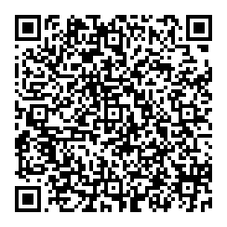

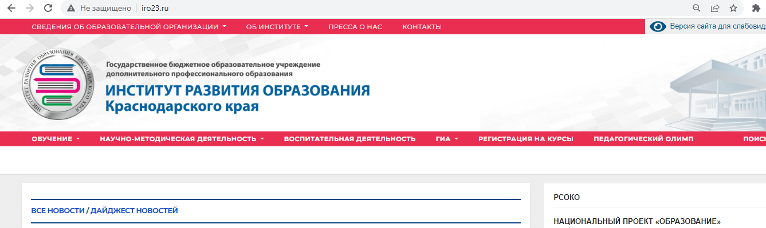
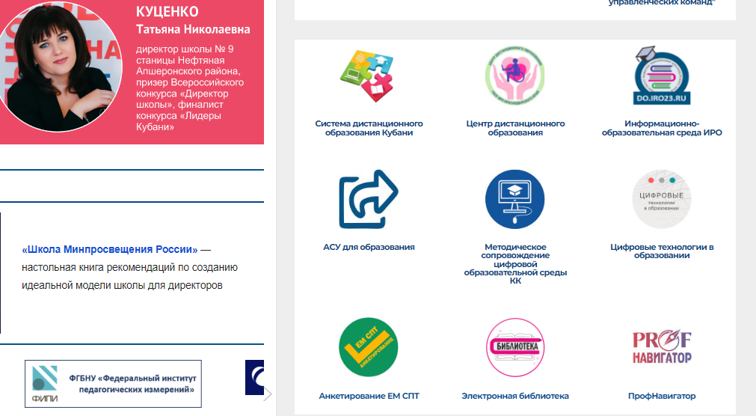
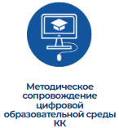
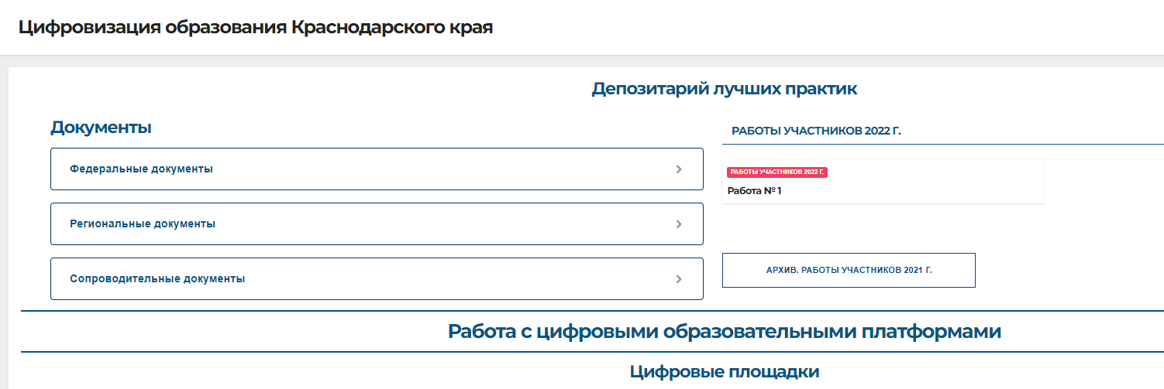
Проведение отбора лучших педагогических практик
и порядке пополнения депозитария лучших педагогических практик по использованию
цифровых технологий в учебном процессе
педагогическими работниками Краснодарского края
Информационное письмо № 01-20/1414 от 23.03.2022 г. «О продлении сроков проведения отбора лучших педагогических практик по использованию цифровых технологий в учебном процессе»
(Информационное письмо ГБОУ ИРО Краснодарского края от 24.02.2022г. №01-20/890 «О проведении отбора лучших педагогических практик по использованию цифровых технологий в учебном процессе»)
Центр непрерывного повышения профессионального мастерства педагогических работников
г. Краснодар,
ул. Сормовская, 167
3 этаж, кабинет №325
E-mail: nda@iro23.info
+7 (861) 232-48-79

Slide 3
Проведение отбора лучших педагогических практик
и порядок пополнения депозитария лучших педагогических практик по использованию цифровых технологий в учебном процессе
педагогическими работниками Краснодарского края
Цель
формирование условий и средств для трансляции и популяризации опыта педагогических работников по использованию цифровых технологий в учебном процессе, содействие обновлению содержания и модернизации технологий в системе образования
Задачи
обеспечение доступности лучших практик по использованию цифровых технологий в учебном процессе для муниципальных органов управления образованием и территориальных методических служб Краснодарского края, руководителей и педагогов образовательных организаций, реализующих общеобразовательные программы;
обобщение опыта модернизации систем общего и дополнительного образования.
Центр непрерывного повышения профессионального мастерства педагогических работников
г. Краснодар,
ул. Сормовская, 167
3 этаж, кабинет №325
E-mail: nda@iro23.info
+7 (861) 232-48-79
Проводится с марта по ноябрь 2022 года

Slide 4
Претендовать на участие в отборе могут педагогические работники, осуществляющие образовательную деятельность с использованием современных цифровых технологий в учебном процессе и имеющие рекомендацию муниципального органа управления образованием/территориальной методической службы Краснодарского края
Порядок проведения отбора осуществляется в четыре этапа
1
март
июнь-июль
2
Рассылка информационного письма в МОУО и ТМС Краснодарского края о проведении отбора лучших педагогических практик по результатам которого формируется общий список участников
Проведение рабочей группой экспертизы материалов участников, прошедших первый этап
до 29 апреля
Участником отбора направляются материалы:
1. Информационная карта лучшей педагогической практики по использованию цифровых технологий в учебном процессе и внеурочной деятельности с указанием ссылок на онлайн-ресурсы (приложение);
2. Рабочая программа/программа внеурочной деятельности или дополнительная общеобразовательная общеразвивающая программа;
3. Технологическая карта урока/учебного занятия по форме установленной образовательной организацией;
4. Описание всех этапов работы на уроке с приложением раздаточного материала (чек-листы) для учеников и инструкциями по выполнению задания;
5. Лист самодиагностики по форме установленной образовательной организацией;
6. Презентация к уроку/занятию.
Вынесение решения о соответствии материалов критериям отбора
июль
Оповещение участников об итогах отборочного этапа и подготовка к демонстрации практики/опыта
3
август-октябрь
Представление практики/опыта на открытых публичных мероприятиях Института
4
октябрь-ноябрь
Публикация материалов на информационных ресурсах Института в разделе «Депозитарий лучших педагогических практик»
ноябрь
Выдача сертификата за публикацию материалов в депозитарии

Slide 5
ГБОУ ИРО Краснодарского края
Центр непрерывного повышения профессионального мастерства педагогических работников
Проведение отбора лучших педагогических практик
и порядок пополнения депозитария лучших педагогических практик по использованию цифровых технологий в учебном процессе
педагогическими работниками Краснодарского края
35 участников
12 муниципальных образований
Физика - 2
Математика - 3
Технология - 1
Иност. язык - 1
Русс. яз. и литер. - 4
Нач. классы - 16
Информатика - 5
Физ. культура - 1
Химия - 1
ОБЖ - 1
II этап
16 участников из 8 муниципальных образований
Центр непрерывного повышения профессионального мастерства педагогических работников
г. Краснодар,
ул. Сормовская, 167
3 этаж, кабинет №210
E-mail: nda@iro23.info
+7 (861) 232-48-79
математики, информатики и технологического образования - 5
начального образования - 7
филологического образования - 2
естественнонаучного и экологического образования - 2

Slide 6
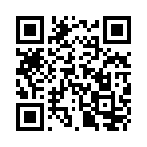
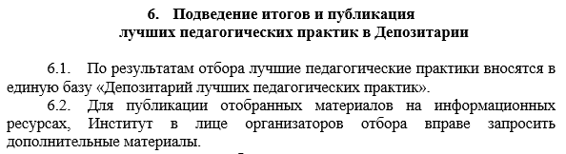
Типичные ошибки, допущенные участниками отбора лучших педагогических практик на первом этапе и пути их решения
Нарушение сроков подачи материалов;
Отсутствие материалов, запрашиваемых от участника для проведения экспертизы, а также представление материалов не состоящих по Положению в списке запрашиваемых;
Отсутствие доступа к материалам, находящимся в облачных хранилищах;
В представленных материалах слабо выражен используемый ресурс или не отражен вовсе;
Не выражены конкретные технические действия, но при этом идея актуальна;
Программа не соответствует тематике представленного урока;
Представлены материалы по разным направлениям разных авторов;
Описание всех этапов работы на уроке представлено в сжатом виде, что не позволяет оценить и проанализировать последовательность урока/занятия.
Своевременно реагировать на рассылку и готовить материалы заблаговременно;
Ознакомиться с Положением и готовить материалы строго по требованиям Положения;
Предоставлять доступ к материалам размещенным в облачных хранилищах
Используемый ресурс должен звучать как в теме урока, так и в презентационных материалах. Более того, представляемый урок/занятие должен быть с использованием указанного ресурса, а если во время занятия используется несколько сервисов или ресурсов, то их необходимо перечислить;
Технические действия должны отражаться последовательно, как по инструкции (если описывается сложный процесс, то предоставляются «скриншоты»;
Тема урока должна быть прописана в КТП, который составляется на основании Рабочей программы;
Пакет документов представляется по одной теме, соответственно и автор представляемого урока/занятия один.
Описание этапов (Организационный этап. Постановка цели и задач урока. Актуализация знаний. Первичное усвоение новых знаний. Первичная проверка понимания. Первичное закрепление. Информация о домашнем задании, инструктаж по его выполнению. Рефлексия (подведение итогов занятия) с описанием последовательности действий.
По окончании вебинара, просим пройти анкетирование по удовлетворенности проведенного мероприятия. Анкетирование анонимное, результаты только для внутреннего использования.
Ссылка (QR-код) для прохождения анкетирования
https://forms.gle/m6voQsupRj1KwdAc6
Центр непрерывного повышения профессионального мастерства педагогических работников
г. Краснодар,
ул. Сормовская, 167
3 этаж, кабинет №210
E-mail: nda@iro23.info
+7 (861) 232-48-79

Slide 7
Порядок выступлений
1. Ширинян Сергей Татевосович, учитель информатики МАОУ СОШ № 20, г. Армавир
Тема: «Графические информационные модели. Графы»
2. Перезва Валентин Васильевич, учитель информатики и ИКТ МАОУ СОШ № 33, г. Новороссийск
Тема: «Типы принтеров. Технологии 3D-печати. П/р: "Правка модели"»
3. Быстролетова Татьяна Дмитриевна, учитель математики МБОУ СОШ № 1 им. Ляпидевского, ст. Старощербиновская Щербиновского района
Тема: «Доходы и расходы (урок в 5 классе)»
4. Мойса Диана Ивановна, учитель информатики МБОУ гимназия № 20 г. Новороссийск
Тема: «Применение элементов робототехники на уроках информатики при изучении раздела «Алгоритмы и исполнители»
5. Харченко Наталья Александровна, учитель технологии МБОУ СОШ № 7, Тихорецкий район
Тема: «Сигналы и знаки при кодировании информации. Практическая работа "Чтение и запись информации с помощью кодов»
6. Никешина Алена Александровна, учитель химии МБОУ гимназия, Ленинградский район
Тема: «Разработка интерактивных заданий и тренажеров с помощью образовательного ресурса Wordwall и Canva»
7. Бородина Ольга Анатольевна, учитель физики МБОУ СОШ № 23, г. Армавир
Тема: «Радиоактивность как свидетельство сложного строения атомов. Альфа-, бета- и гамма- излучения»
8. Постол Марина Николаевна, учитель русского языка и литературы МБОУ СОШ № 17, Ленинградский район
Тема: «Своеобразие и противоречивость романа Ф.М. Достоевского «Преступление и наказание»
9. Небоян Евгения Ивановна, учитель русского языка и литературы МБОУ СОШ № 16, Ленинградский район
Тема: «А. Грин. «Алые паруса». Автор и его герои»
10. Ступенькова Лариса Юрьевна, учитель начальных классов МОБУ Гимназия № 9 имени Н. Островского, г. Сочи
Тема: «Кровеносная система»
11. Шрамкова Ирина Валерьевна, учитель начальных классов МОБУ НОШ № 85, г. Сочи
Тема: «Какие эмоции мы можем испытывать, совершая ошибки? (курс "Учимся ошибаться правильно" раздел "Я познаю себя")»
12. Ардия Лариса Петровна, учитель начальных классов МБОУ МО Динской район «Средняя общеобразовательная школа № 13 имени Е.И. Панасенковой», Динской район
Тема: «Моделирование цифрового урока математики с использованием цифровой образовательной платформы UCHI.RU»
13. Мазала Надежда Евгеньевна, учитель начальных классов МБОУ СОШ № 14, г. Армавир
Тема: «Использование ЦОР "Учи.ру" во внеурочной деятельности (на примере занятия курса внеурочной деятельности "Читаем, решаем, живем")»
14. Стаценко Ольга Сергеевна, учитель начальных классов МАОУ СОШ №9, г. Армавир
Тема: «Кто такие птицы?»
15. Гричанова Лариса Владимировна, учитель начальных классов МБОУ СОШ № 7 им. А.А. Кондакова, г. Приморско-Ахтарск
Тема: «Применение цифровых ресурсов Яндекс. Учебник на уроках русского языка в начальной школе»
16. Брежнева Светлана Николаевна, учитель начальных классов МОБУ ООШ № 48 г. Сочи им. Крысина И.П., г. Сочи
Тема: «Использование платформы LearningApps.org в образовательном процессе начальной школы на уроке математики»
Центр непрерывного повышения профессионального мастерства педагогических работников
г. Краснодар,
ул. Сормовская, 167
3 этаж, кабинет №325
E-mail: nda@iro23.info
+7 (861) 232-48-79
Notes:
Харченко Наталья Александровна – загрузить презентацию

Slide 8
Требования к выступлению
Выступление с презентацией должно занимать не более 8 минут.
Ответы на вопросы – 2 минуты.
1 слайд Ф.И.О., должность, место работы (с названием муниципалитета), тема и название используемого ресурса/сервиса.
2 слайд – 6 слайд Представление опыта по использованию сервиса или ресурса на уроке/занятии.
Важно отразить деятельность педагога и обучающихся на платформе (сервисе/ресурсе).Допускается представление видеофрагмента «футажи» (не более 5 слайдов)
7 слайд Кульминационный: плюсы и минусы работы на платформе для учителя, ученика, родителя. Особенности, которые привлекли Ваш интерес к использованию данного ресурса/сервиса.
8 слайд Заключительный: перспективы по использованию ресурса/сервиса
9 слайд При наличии представить авторские наработки и публикации по использованию ресурса (ссылки).
Центр непрерывного повышения профессионального мастерства педагогических работников
г. Краснодар,
ул. Сормовская, 167
3 этаж, кабинет №325
E-mail: nda@iro23.info
+7 (861) 232-48-79

